Slide 1
Terrasses parisiennes et signalements citoyens
Existe-t-il un lien mesurable entre les terrasses commerciales et les signalements
d'anomalies sur l'espace public a Paris ?
Etude a partir des donnees ouvertes de la Ville de Paris — opendata.paris.fr

Slide 2
Contexte et hypothese de depart
La Ville de Paris autorise l'installation de terrasses commerciales sur l'espace public. Ces installations occupent la voie publique et sont potentiellement associees a des nuisances que les riverains peuvent signaler via l'application Dans Ma Rue.
Hypothese de depart : existe-t-il une relation mesurable entre la presence, la nature ou la densite des terrasses et les signalements d'anomalies sur l'espace public environnant ?
Cette question a ete declinee en quatre hypotheses testables :
• H1 — La presence d'une terrasse est-elle associee a un profil de signalement different ?
• H2 — La typologie de la terrasse (ouverte, fermee, etalage...) influence-t-elle le type de signalement ?
• H1-bis — La densite de terrasses par arrondissement est-elle associee au volume de signalements commerciaux ?
• H3 — La periode d'installation saisonniere influence-t-elle le moment des signalements ?
2

Slide 3
Methode
Les donnees
Jeu de donnees
Lignes
Contenu
terrasses-autorisations
24 207
Autorisations de terrasses et etalages commerciaux
dans-ma-rue
1 474 285
Signalements citoyens d'anomalies sur l'espace public
quartier_paris
80
Referentiel geographique (surface par quartier)
Point d'attention rencontre :
Le jeu « dans-ma-rue-historique-anomalies-signalees », qui semblait la source naturelle, s'est revele non-interrogeable (simple conteneur de fichiers ZIP annuels, sans API de requete). Le jeu reellement exploitable est « dans-ma-rue », disponible en direct et mis a jour quotidiennement.
Donnees extraites le 22 aout 2026 depuis l'API Open Data Paris.
3

Slide 4
Methode
Traitements et outils
Traitements appliques
Outils utilises
• Harmonisation du champ arrondissement (code postal vs numero brut)
• Normalisation des adresses (casse, accents, code postal) pour permettre une jointure textuelle fiable
• Gestion de l'ambiguite d'attribution : adresses avec plusieurs terrasses distinctes
• Jointure terrasses / signalements sur l'adresse normalisee
• Agregation geographique par arrondissement pour l'analyse de densite
• Python : pandas, numpy
• Statistiques : scipy (Khi2, correlations), statsmodels (regression OLS)
• Geographie : geopandas (surfaces par arrondissement)
• Visualisation : matplotlib
• Extraction : API Open Data Paris (requests)
• Versionnage : Git / GitHub
4

Slide 5
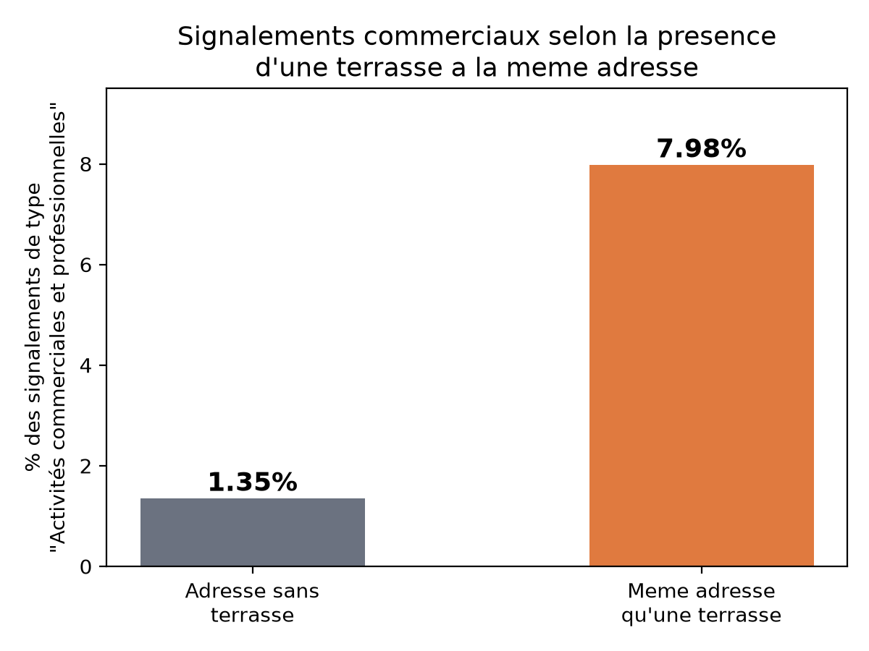
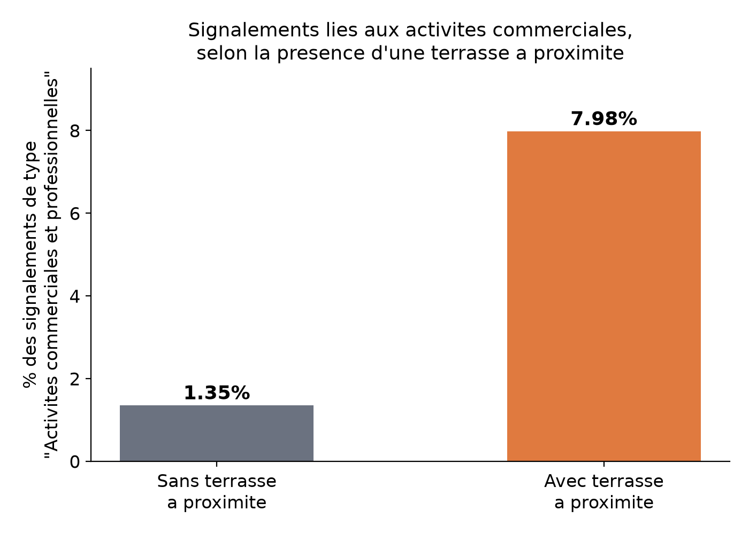
H1 — Presence d'une terrasse et type de signalement
Question : a la meme adresse qu'une terrasse, les signalements ont-ils une composition differente de celle observee ailleurs ?
Methode : tableau croise (type de signalement x presence d'une terrasse), test du Khi2, puis V de Cramer pour mesurer la force du lien independamment de la taille de l'echantillon.
V de Cramer = 0,157
Association statistiquement significative, mais faible.
Resultat : H1 soutenue.
5

Slide 6
H2 — Typologie de terrasse et type de signalement
Question : parmi les terrasses, celles de typologie differente (terrasse fermee, ouverte, etalage, contre-terrasse...) generent-elles des profils de signalement differents ?
Methode : meme principe que H1, restreint aux adresses n'ayant qu'une seule terrasse (attribution non ambigue), croisant typologie et type de signalement.
V de Cramer = 0,075
Association negligeable, malgre un p-value nul (echantillon tres large,
test tres sensible au moindre ecart).
Resultat : H2 non soutenue.
6

Slide 7
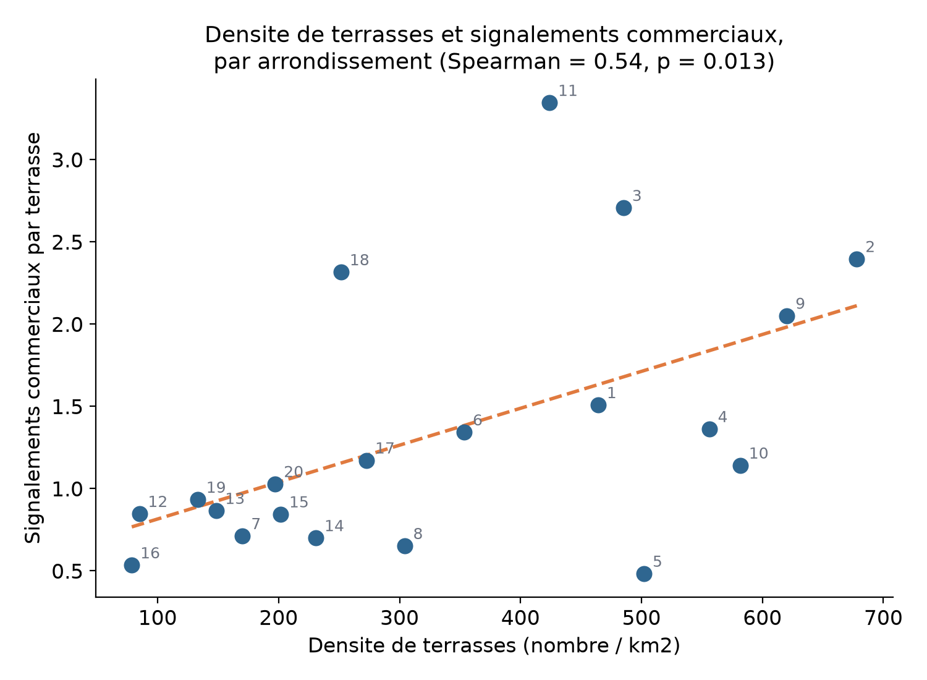
H1-bis — Densite de terrasses et signalements commerciaux
Question : les arrondissements a forte concentration de terrasses ont-ils, proportionnellement, davantage de signalements commerciaux ?
Point de vigilance : une premiere comparaison de deux ratios partageant la surface comme denominateur donnait une correlation tres forte (0,89), mais artificielle (correlation fallacieuse des ratios). Corrigee via deux verifications independantes.
Spearman = 0,544 (p = 0,013 ; n = 20 arrondissements)
Regression OLS : coefficient nb_terrasses significatif
(p = 0,013) meme apres controle de la surface.
Resultat : signal positif modere, robustesse variable
selon le modele.
Association ecologique (niveau arrondissement) -- ne
permet pas de conclure au niveau d'une terrasse individuelle.
7

Slide 8
H3 — Saisonnalite et moment des signalements
Question : un signalement lie a une terrasse saisonniere survient-il plus souvent pendant sa periode d'activite que ne le voudrait le hasard ?
Methode : comparaison, par simulation Monte Carlo, du nombre observe de signalements « dans la periode active » au nombre attendu sous l'hypothese de hasard (la probabilite variant d'une terrasse a l'autre selon la duree de sa periode).
Observe : 13 — Attendu : 10,75 — p = 0,37
Non significatif. Avec seulement 20 observations exploitables, le test manque de
puissance statistique. Absence de preuve d'effet ≠ preuve d'absence d'effet.
Resultat : H3 non concluante.
8

Slide 9
Synthese des resultats
Hypothese
Question
Resultat
H1
Presence d'une terrasse / type de signalement
Soutenue — faible (V = 0,157)
H2
Typologie de terrasse / type de signalement
Non soutenue — negligeable (V = 0,075)
H1-bis
Densite de terrasses / signalements commerciaux
Signal positif modere
H3
Saisonnalite / moment des signalements
Non concluante (n = 20)
Chaque hypothese a suivi le meme cycle : construction des variables, test initial, verification des hypotheses statistiques, correction si necessaire, conclusion proportionnee aux donnees disponibles.
9

Slide 10
Limites et incertitudes
• La jointure par adresse ne couvre que 80,9 % des terrasses ; les 19 % non appariees pourraient differer systematiquement des autres (biais non explore).
• Les analyses par zone (H1-bis) mesurent une association ecologique, au niveau des arrondissements — elles ne permettent pas de conclure a un effet au niveau d'une terrasse individuelle.
• Aucune des analyses ne permet d'etablir une relation causale : correlation observee, pas de mecanisme demontre.
• Dans Ma Rue est un canal declaratif : une zone avec davantage de signalements peut refleter des riverains plus actifs sur l'application, pas necessairement davantage de problemes reels.
• Les echantillons agreges par arrondissement (H1-bis, H3) sont petits (n = 20), ce qui limite la puissance statistique des tests correspondants.
10

Slide 11
Recommandations
1
La densite de terrasses est une piste a explorer pour cibler la surveillance, pas une regle a appliquer telle quelle : signal base sur 20 arrondissements, sans controle du flux pieton ni de la densite commerciale generale -- a valider a l'echelle rue ou etablissement avant toute application operationnelle.
2
Ne pas differencier les priorites d'inspection selon la typologie de terrasse — cette variable n'apporte pas d'information exploitable sur le type de signalement a attendre.
3
Ameliorer la collecte du champ periode d'installation avant de pouvoir exploiter la saisonnalite dans une politique d'inspection — la donnee actuelle est trop incomplete pour trancher.
11

Slide 12
Merci
Questions et discussion
Code et notebooks : voir le depot Git associe

